Slide 1
Терроризм и безопасность
Самые страшные теракты в России

Slide 2
Терроризм - это тяжкое преступление, когда организованная группа людей стремиться достичь своей цели при помощи насилия.
Террористы – это люди, которые захватывают в заложники, организуют взрывы в многолюдных местах, используют оружие.
Часто жертвами терроризма становятся невинные люди, среди которых есть и дети. За последнее десятилетие крупными террористическими актами в нашей стране стали взрывы жилых домов.

Slide 3
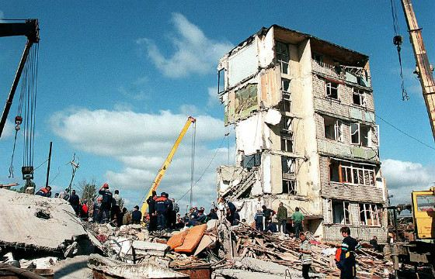
Взрыв в Буйнакске
В 1999 году в Дагестане в Буйнакске в жилом доме произошёл мощный взрыв. Результатом этого теракта стала гибель 64 человек. Без малого 150 человек были ранены.
Взрыв в Буйнакске стал первым в серии взрывов жилых домов в 1999 году

Slide 4
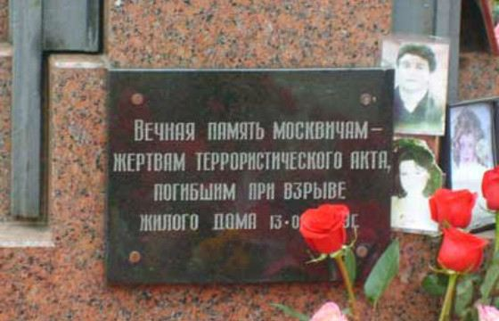
Взрывы в Москве
В 1999 году в российской столице с разницей в четыре дня были взорваны террористами два жилых дома. Один дом находился на Каширском шоссе, второй – на улице Гурьянова. Взрывы унесли жизни двухсот двадцати четырёх человек.
Серия терактов в Москве была совершена с 4 по 16 сентября 1999 года

Slide 5
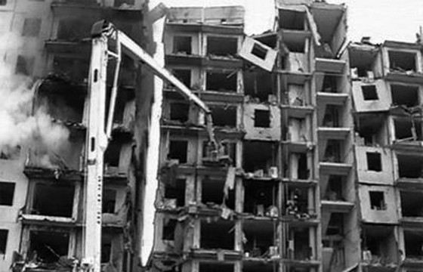
Взрыв в Волгодонске
В том же 1999 году в Волгодонске был взорван жилой дом. Ранеными и пострадавшими оказались более тысячи человек, девятнадцать жителей дома погибли.
Рядом с домом сдетонировал грузовик ГАЗ-53 со взрывчаткой

Slide 6
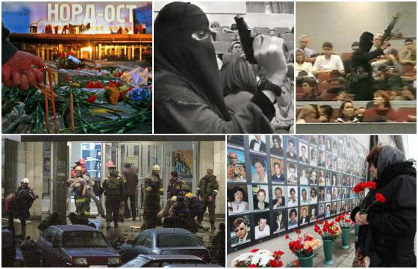
«Норд-Ост», теракт на Дубровке
В 2002 году в столице России произошёл захват террористами зрителей в театре на Дубровке. Чеченские боевики удерживали в Театральном центре девятьсот человек.

Slide 7
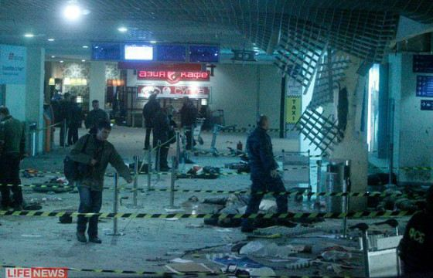
Взрыв в Домодедово
В 2011 году в аэропорту Домодедово в Москве террорист-смертник привёл в действие взрывной механизм. Так погибли тридцать семь человек. Сам террорист был среди погибших.
Взрыв прогремел в зале международных прилетов 24 января 2011 года

Slide 8
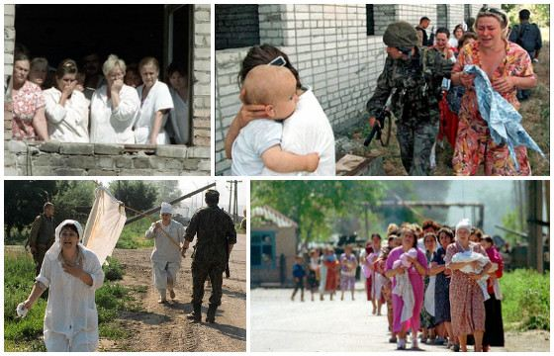
Захват больницы в Будённовске
В 1995 году в Будённовске 195 террористов произвели захват городской больницы, согнав туда людей. Заложниками оказались около 1600 человек.
В результате теракта погибли 129 человек, 415 ранены

Slide 9
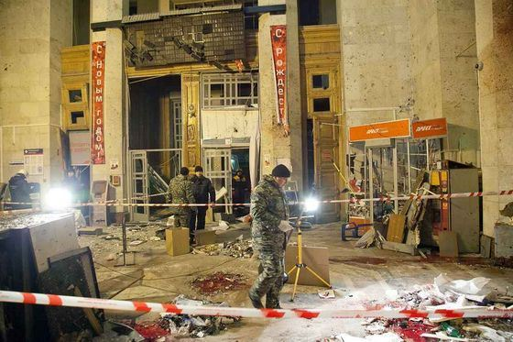
Взрыв на вокзале в Волгограде
Циничный теракт произошел 29 декабря 2013 года. Взрыв произошел в досмотровой зоне, когда подозрительного человека попытались остановить сотрудники правоохранительных органов. В результате взрыва на вокзале в Волгограде погибли 14 человек. Еще 49 человек были ранены.
Жертв могло было быть больше, если бы полицейские не проявили бдительность.

Slide 10
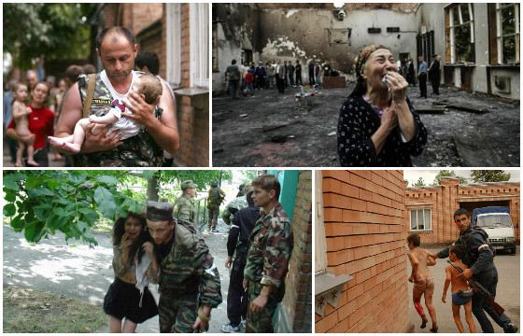
Самым страшным терактом в России считается теракт в Беслане, совершённый первого сентября две тысячи четвёртого года.
В тот день объектом захвата стала школа в Беслане.
В результате этого жестокого теракта погибло 333 человека, среди них более половины – это дети. Ещё пятьсот человек оказались ранеными. Все террористы, за исключением одного, были уничтожены.

Slide 11
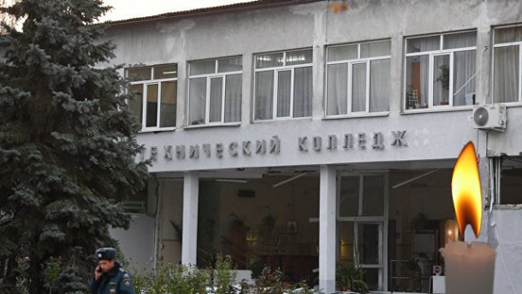
17 октября в Политехническом колледже Керчи произошел еще один теракт: молодой человек, студент 4 курса этого колледжа взорвал устройство на первом этаже, а на втором устроил стрельбу по учащимся. Погибли 20 человек, пострадали около 50.

